Slide 1
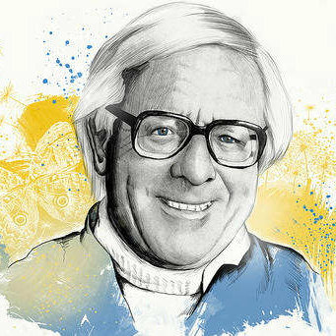
Річард Бах.
«Чайка Джонатан Лівінгстон».
Сюжет твору Р. Баха як філософська
метафора людського буття
Цією книжкою Річард Бах робить дві речі.
Дарує мені політ.
Повертає мені молодість.
І за це я йому глибоко вдячний.
Рей Бредбері

Slide 2
Сьогодні ми поринимо у світ філософської метафори, яку пропонує нам Річард Бах у своїй книзі "Чайка Джонатан Лівінгстон".
Основна ідея цього твору полягає в тому, що кожна людина може розвиватися, бути кращою версією себе і досягати своїх мрій. Головний герой, чайка Джонатан Лівінгстон, не задовольняється тим, що йому дає життя. Він хоче дізнатися більше про світ, розкрити свій потенціал, стати кращим польотним майстром, і не боїться ризикувати і виходити за межі звичайного.
Та спочатку познайомимось з Річард Бах.

Slide 3
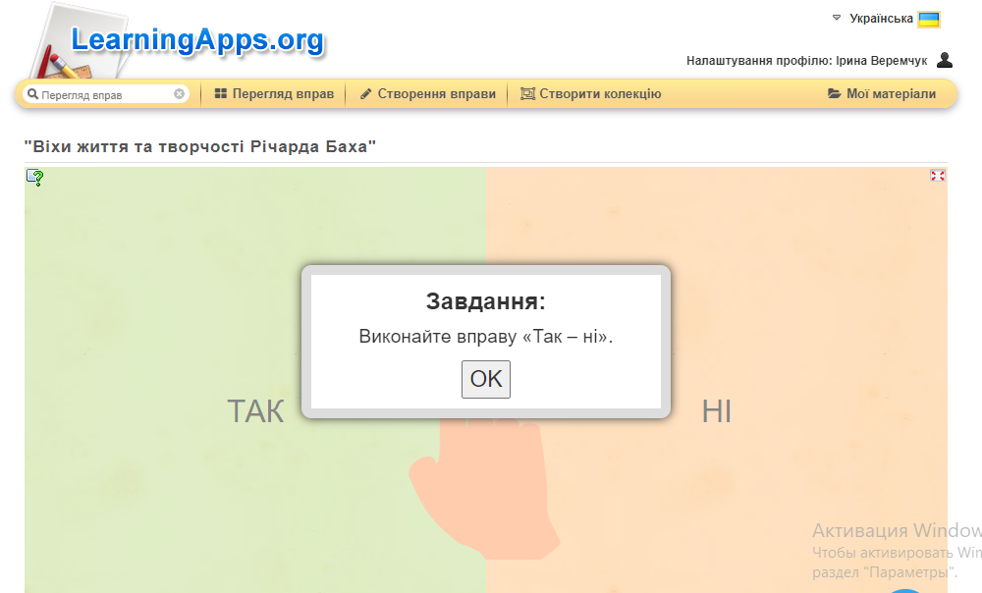
Опрацювати статтю ст. 270-271.
Виконати вправу за посиланням
Надіслати скріншот сторінки виконаного завдання.
https://learningapps.org/display?v=p7knox6ok23

Slide 4
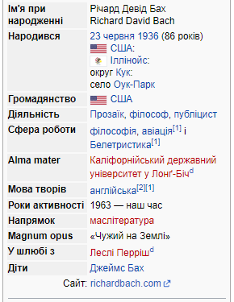
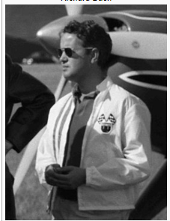
Белетристка – синонім до понять масова література, а також жанрова література.
Сьогодні цей термін зазвичай стосується художньої прози, для якої характерний гострий сюжет, інтрига, несподівані повороти сюжетного розвитку, але також і деяких видів науково-популярної та біографічної літератури.

Slide 5
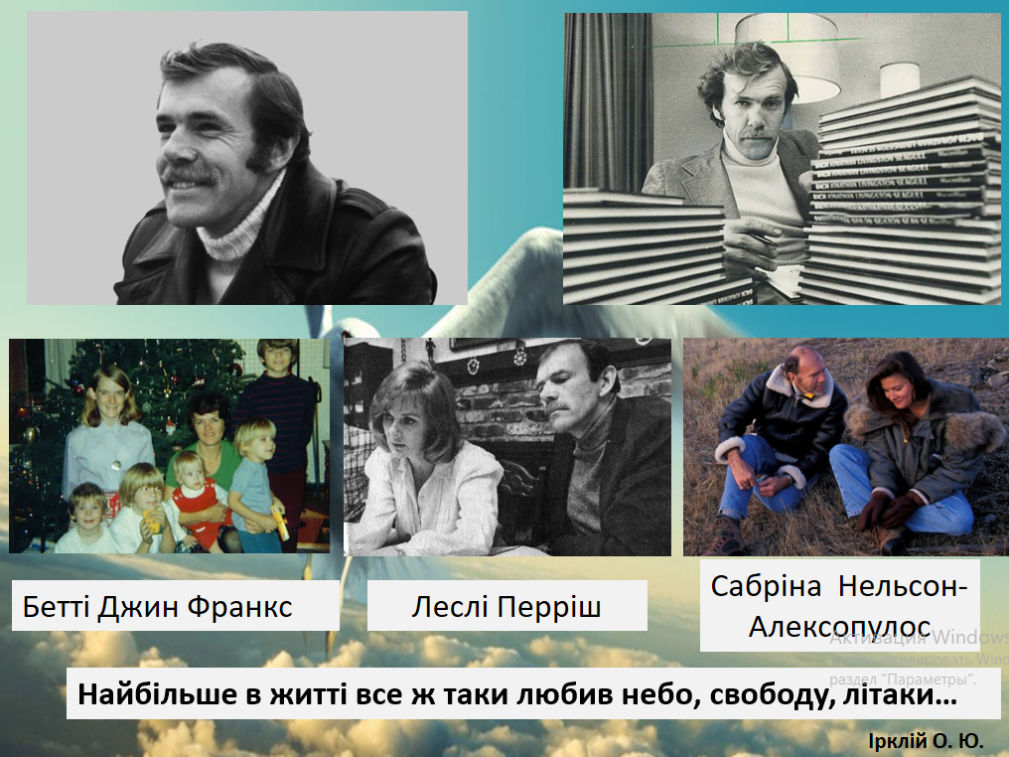

Slide 6
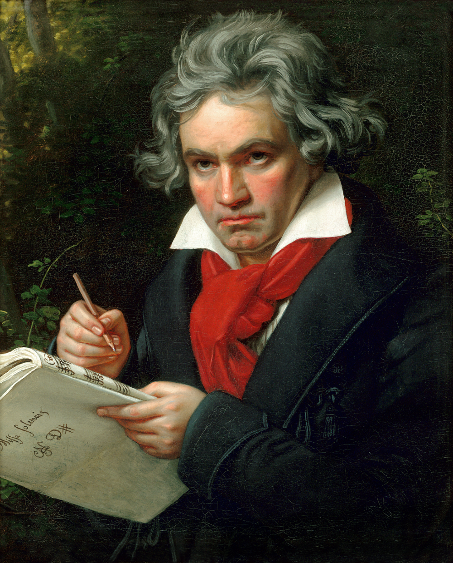
По лінії матері Річард Бах є прямим нащадком великого німецького композитора
Йогана Себастіана Баха.

Slide 7
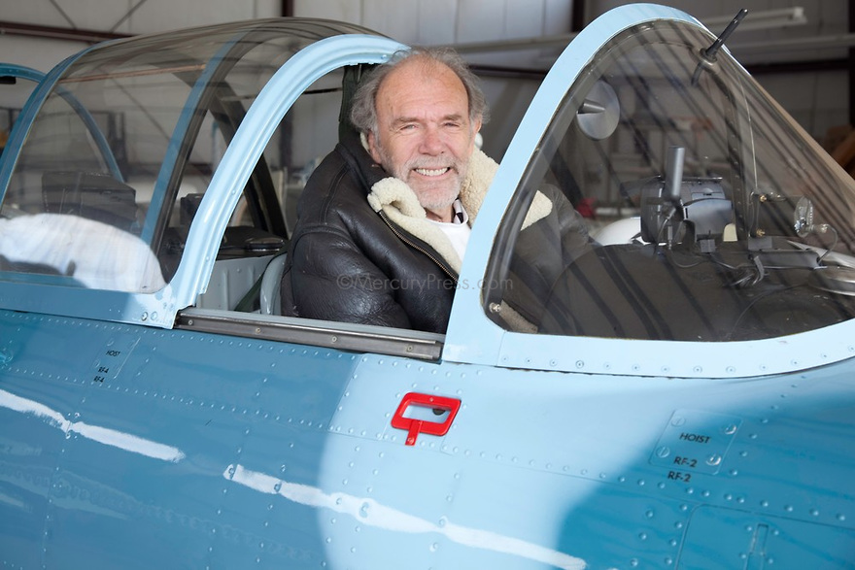
Істинною пристрастю Річарда завжди були літаки

Slide 8
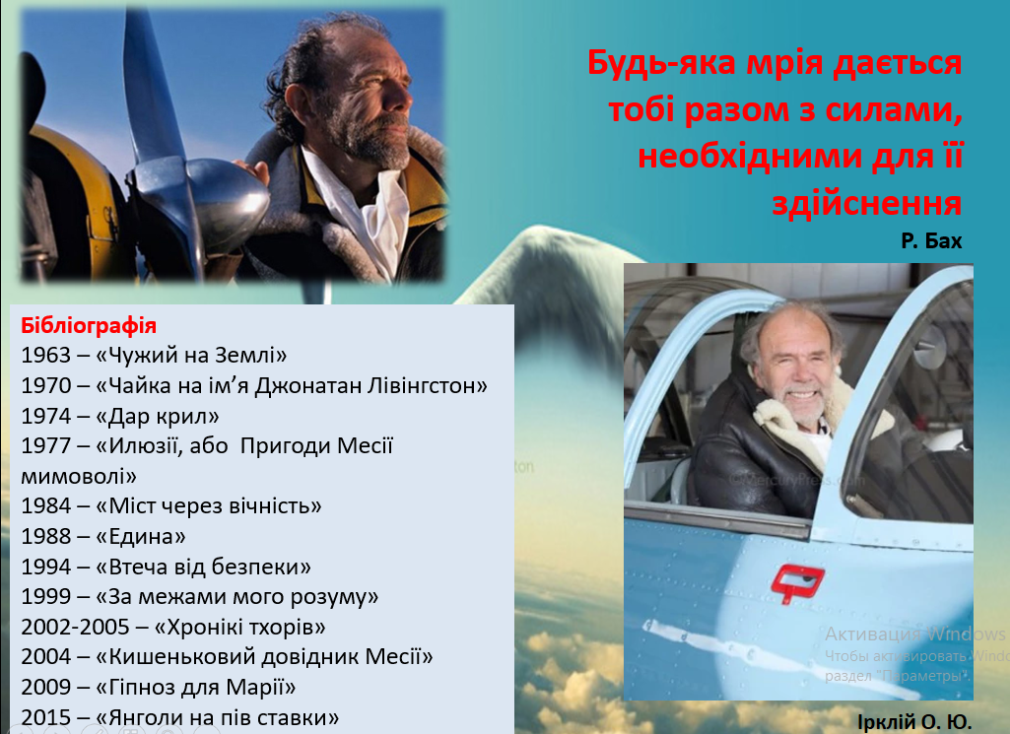

Slide 9

Справжньому Джонатану-чайці, який живе в усіх нас…

Slide 10
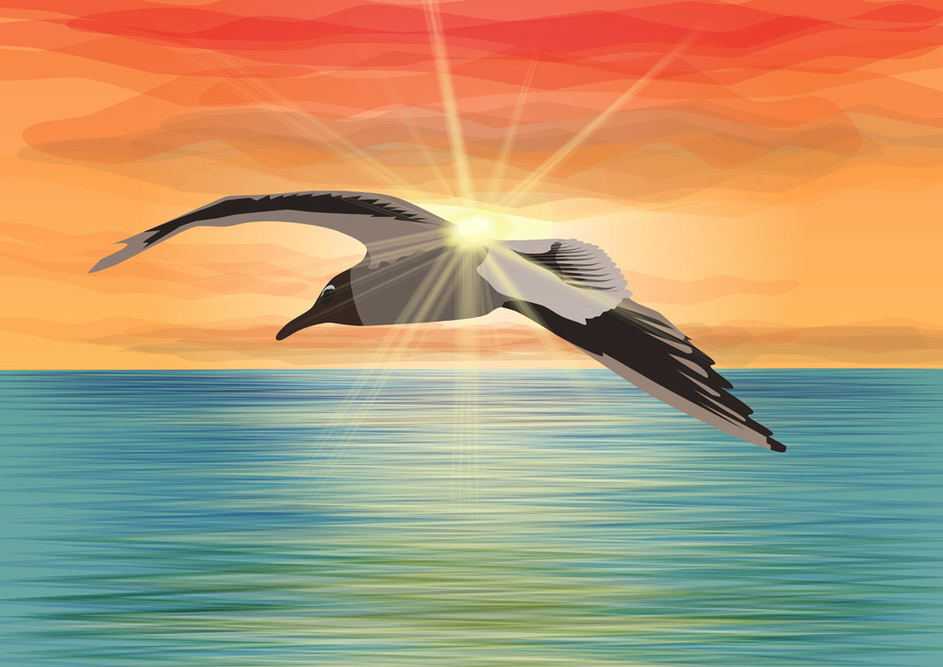
Це історія для тих, хто розуміє: не можна все життя тягнутися
по чужих слідах, бо існують і зовсім інші – вищі – життєві шляхи.
Це історія для тих, хто хоче літати.
Ця маленька казка – нагадування, що кожному з нас дано
свободу любити,
свободу обирати,
як прожити своє життя.

Slide 11
Всесвітньо відомим
Річард Бах став після публікації філософської притчі
«Чайка на ім’я Джонатан Лівінгстон»
у 1970 році.

Slide 12

Словникова робота
Притча - це повчальна розповідь з історії чи навколишнього життя, мета якої викласти духовні чи моральні істини. Істини в притчах подавалися у символах, образах та алегоріях.
Символ - умовне позначення якого-небудь предмета, поняття або явища; художній образ, що умовно відтворює усталену думку, ідею, почуття.
Алегорія (іносказання)

Slide 13
Композиція повісті-притчі
Перша частина зображує духовне пробудження Джонатана, який прагне змінити своє життя та не вдовольняється подіями буденного життя. Всі його дії не тільки не отримали підтримку Зграї, а й призвели до нерозуміння і вигнання
Друга частина присвячена зображенню прекрасних небес і розумінню того, що «Небеса - це не місце і не час. Небеса - це досягнення довершеності»
Третя частина
побудована на виявленні невірного та дійсного розуміння суті польоту, що призводить до опозиції: учні – вчителя

Slide 14
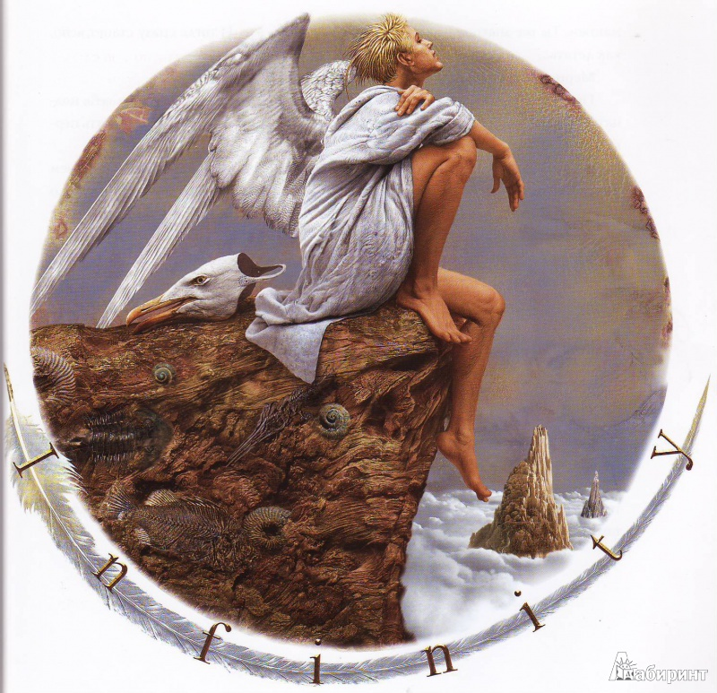
Більшість чайок не завдають собі клопоту, аби дізнатися щось про політ, хіба що найнеобхідніше: як долетіти від берега до їжі та повернутися назад. Для більшості чайок головне їжа, а не політ.
«А для цієї чайки політ був важливішим за їжу. Джонатан Лівінгстон над усе любив літати»

Slide 15
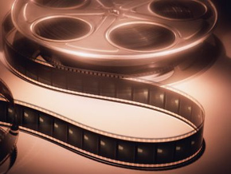
1973 Знято фільм "Чайка Джонатан Лівінгстон",
https://www.youtube.com/watch?v=1nkIvJcJFFE
За мотивом книги Р. Баха «Чайка Джонатан Лівінгстон» .

Slide 16
Автор використовує чайку як символ людини, яка прагне до самовдосконалення та розвитку. У книзі описується шлях Джонатана до досягнення своєї мети, він зустрічається з іншими чайками, які допомагають йому розкрити свій потенціал, переступити межі свого буття і зрозуміти, що немає меж для того, хто мріє і вірить у себе.
Таким чином, "Чайка Джонатан Лівінгстон" стала не просто романом про чайку, але й метафорою для людського буття. Річард Бах закликає нас вірити у себе, бути відкритими до нових знань і досвіду, бути готовими ризикувати та діяти на користь своїх мрій і бажань.
Таким чином, ми можемо зрозуміти, що книга Річарда Баха "Чайка Джонатан Лівінгстон" - це не просто пригодницька історія про польоти чайки, а мудра філософська метафора, що розширює межі нашого сприйняття світу і дає нам можливість побачити, що ми здатні на більше, ніж ми думаємо. Ця книга надихає нас на саморозвиток, розвиток своїх талантів і навичок, а також на досягнення мети та відчуття щастя і задоволення від життя.

Slide 17
Домашнє завдання:
*Читати ст. 276-280, відповідати на питання (усно)

Slide 18
Використано матеріали з вільного доступу мережі Інтернет

